Slide 1
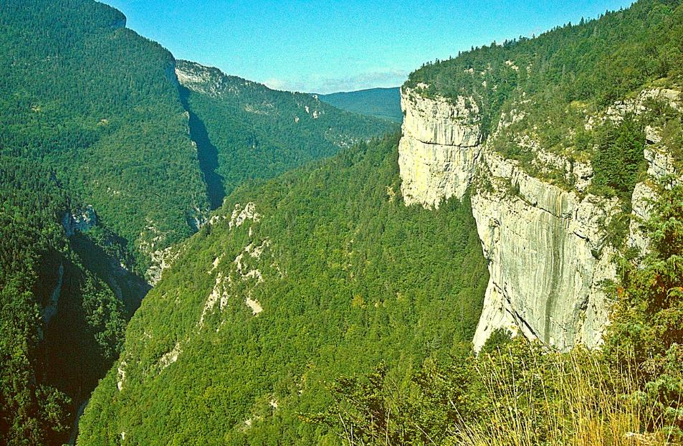
Lorient Vous Présente Le Vercors
Foret du Vercors, gorges de la Bourne

Slide 2
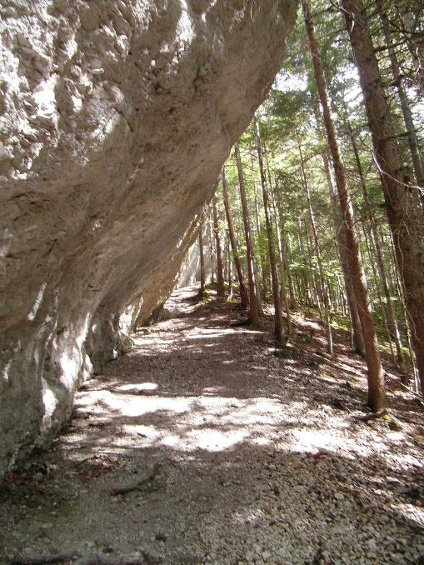
Le massif du Vercors est un massif montagneux des Préalpes, à cheval sur les départements français de l'Isère et de la Drôme, culminant à 2 341 mètres d'altitude au Grand Veymont, et constituant une région naturelle
Falaise calcaire et hêtraie sapinière, la « combe du Bayle » à Villard-de-Lans (Isère)

Slide 3
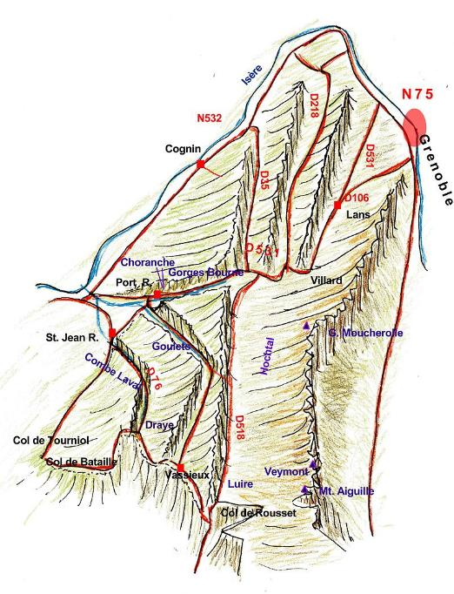
Principales routes du massif du Vercors.

Slide 4
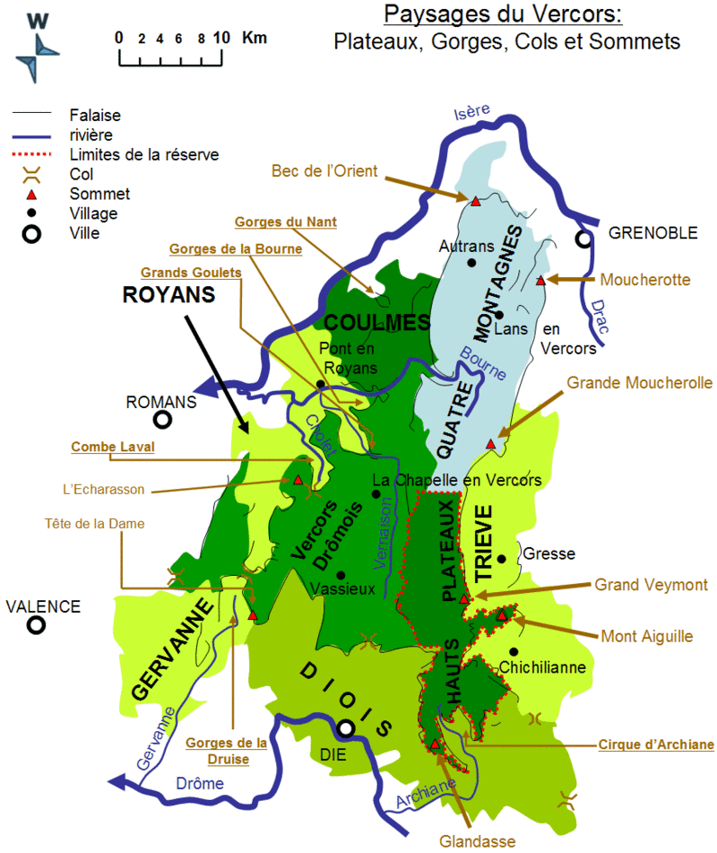
carte du Vercors

Slide 5
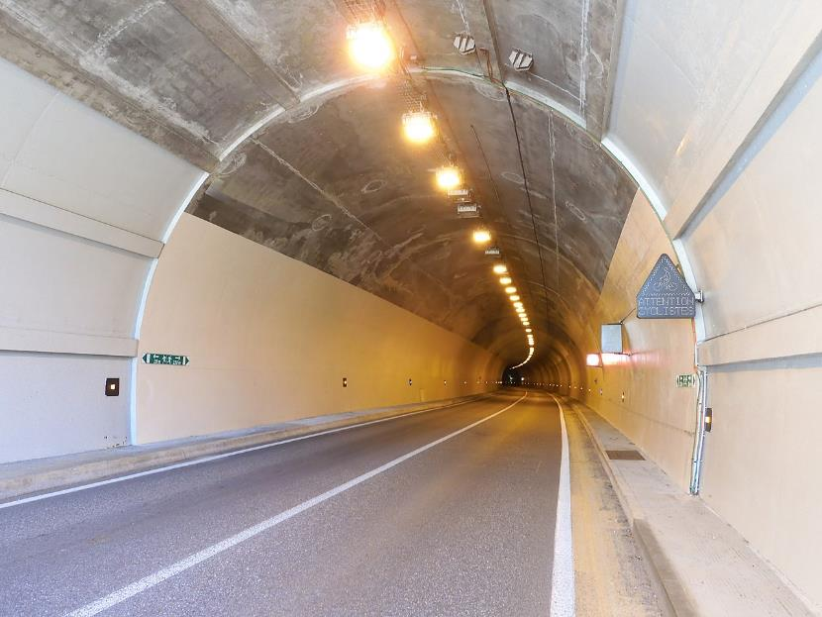
Tunnel des Grands Goulets

Slide 6
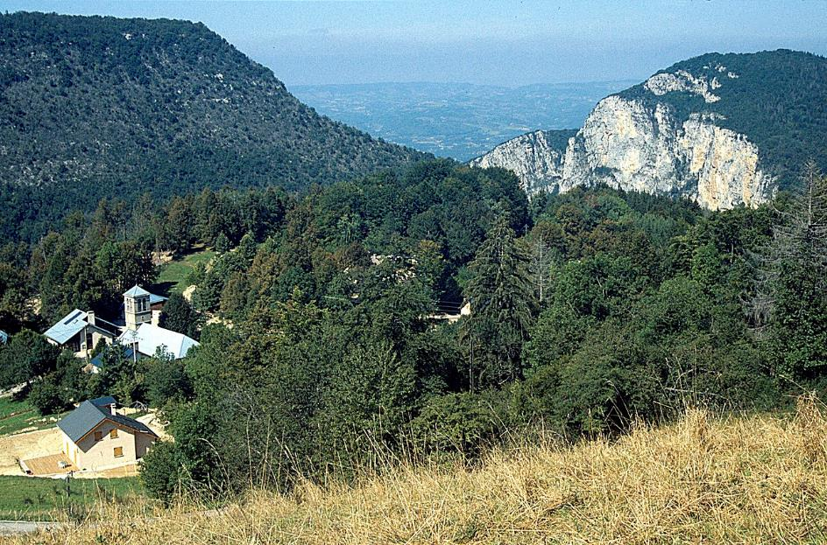
Malleval en Vercors

Slide 7
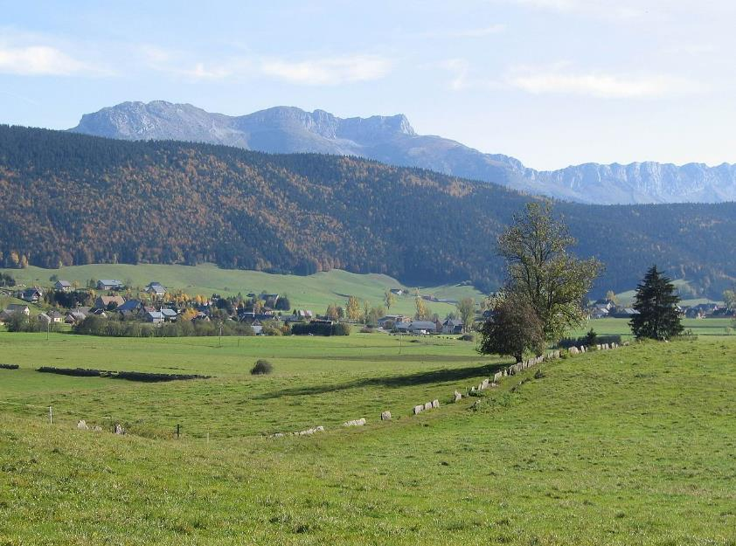
Autrans-Méaudre-en-Vercors

Slide 8
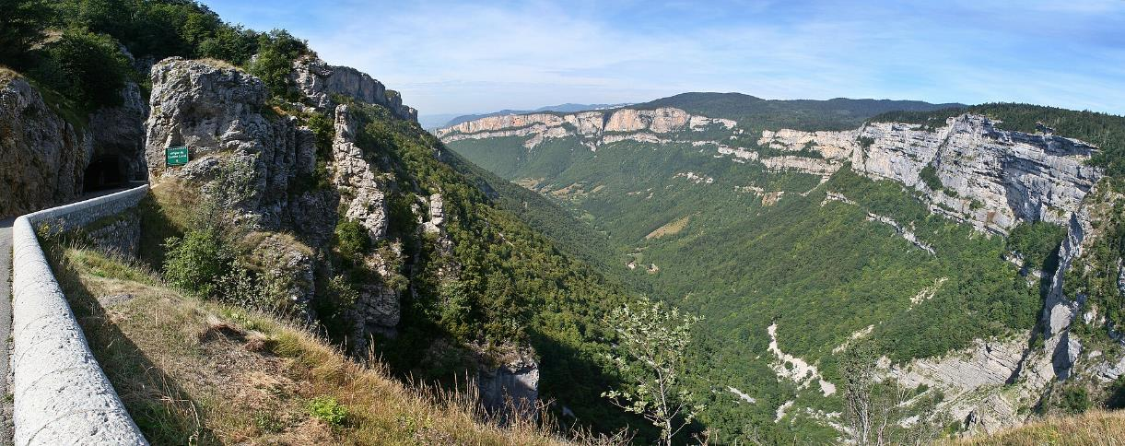
Combe-Laval (Royans)

Slide 9
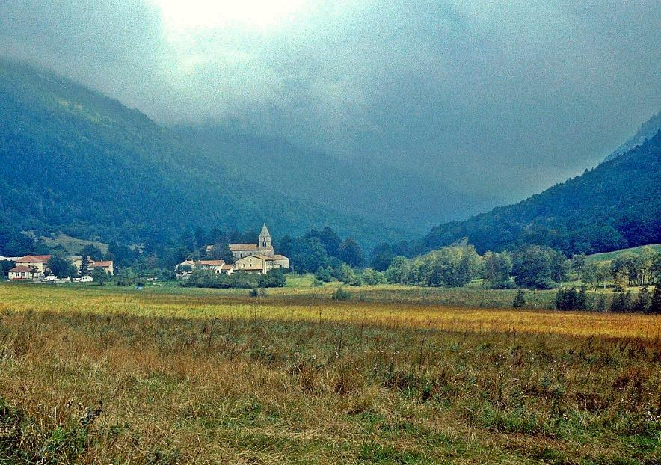
Monastère Léoncel

Slide 10
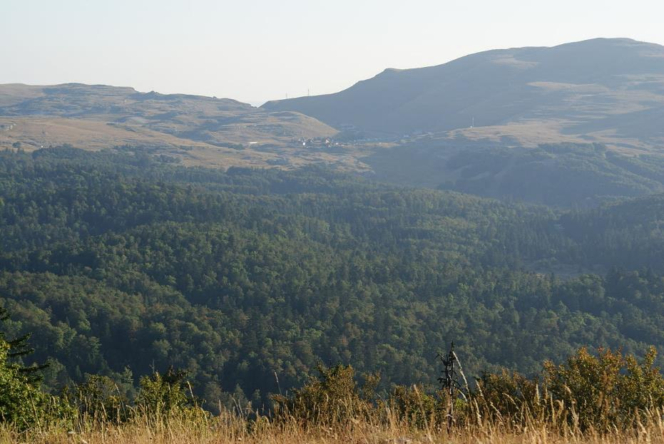
La station de Font d'Urle et son plateau, pris depuis la tête de la Baume

Slide 11
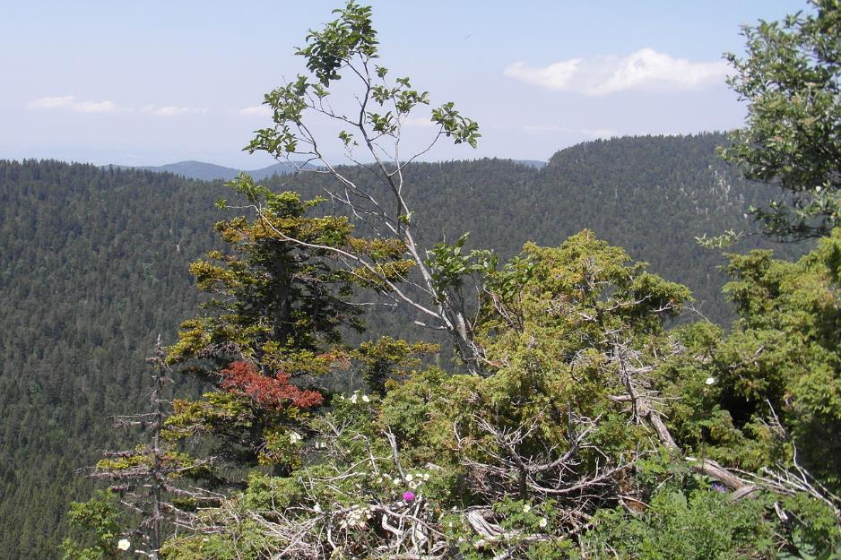
Château-Julien (Villard-de-Lans)

Slide 12
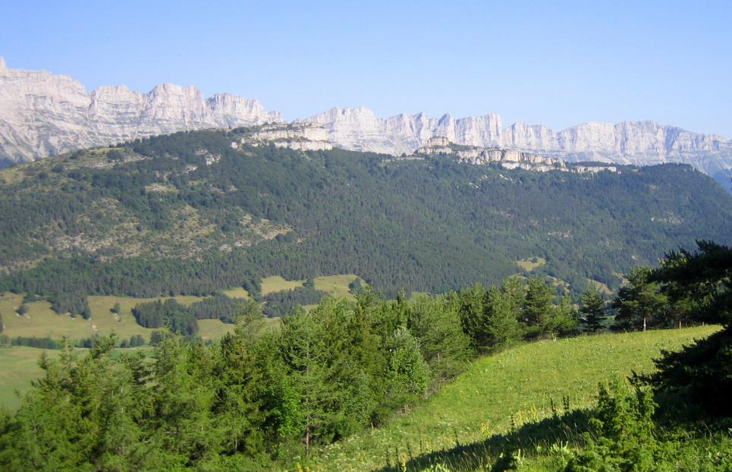
Gresse-en-Vercors (Isère, France) -
Pendant la montée au Pas du Serpaton , vue vers l'Ouest sur la crête rocheuse dominant la vallée de la Gresse et (par le Nord-Ouest) le "village" de Gresse lui- même.
On distingue assez bien, avant la ligne du sommet, le Rocher du Palais (à gauche) et le Rocher du Château Vert (à droite) sur leur versant boisé.

Slide 13
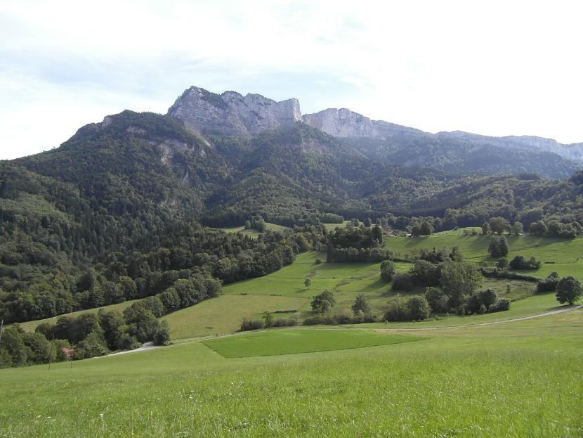
: La Buffe vue de la Combe

Slide 14
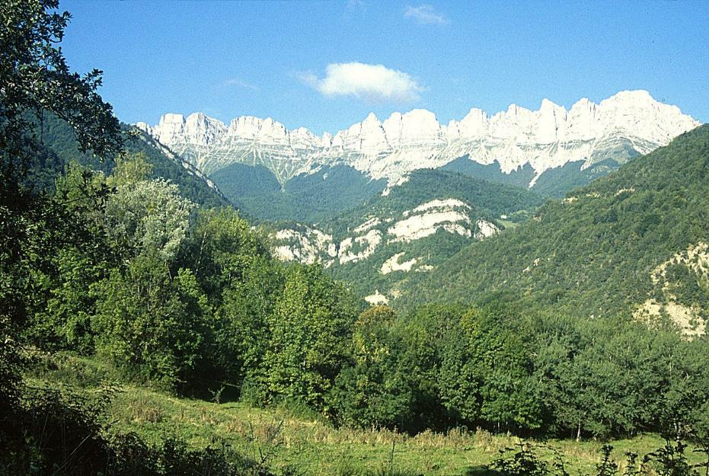
Corrençon-en-Vercors

Slide 15
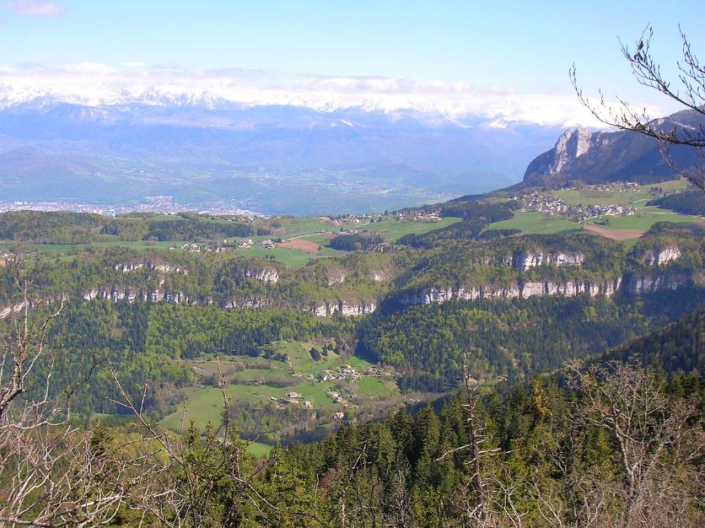
Saint-Nizier-du-Moucherotte

Slide 16
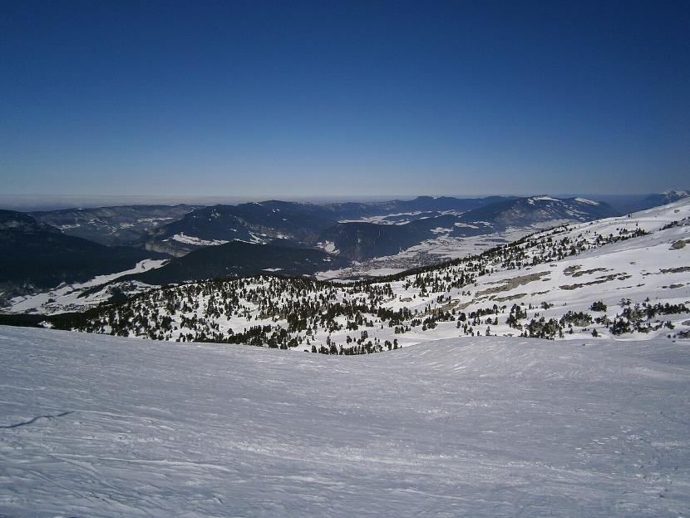
Massif du Vercors : La région des Quatre Montagnes, à Villard-de-Lans (38).

Slide 17
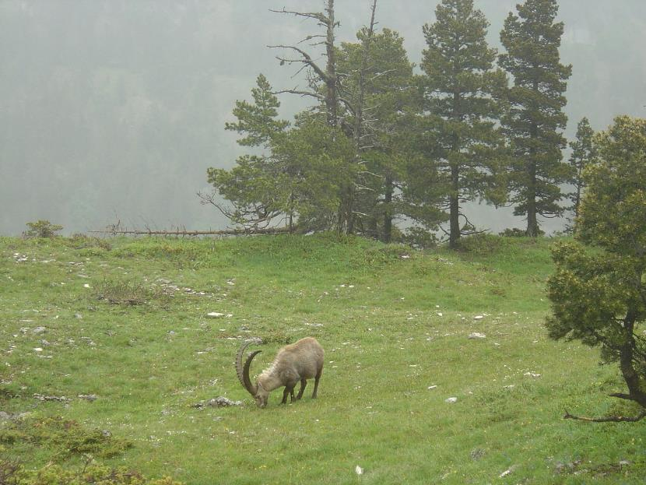
Bouquetin dans le cirque d'Archiane, secteur de Glandasse

Slide 18
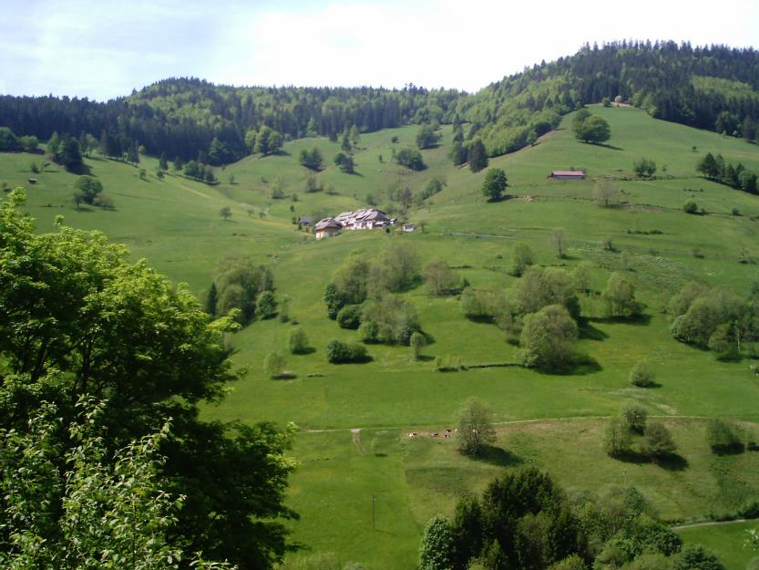

Slide 19
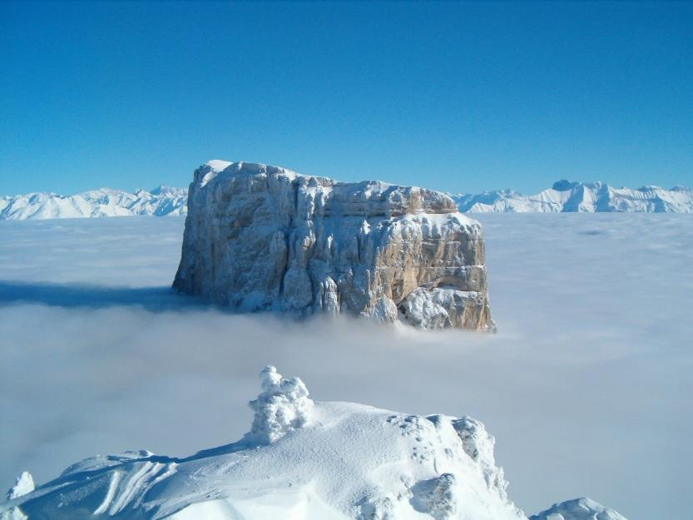
le mont Aiguille en hiver

Slide 20
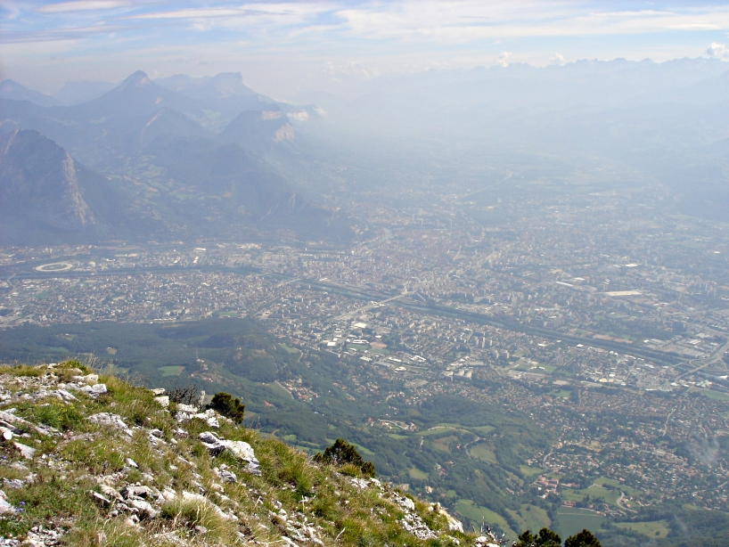
Grenoble vue depuis le Moucherotte (1900m)

Slide 21
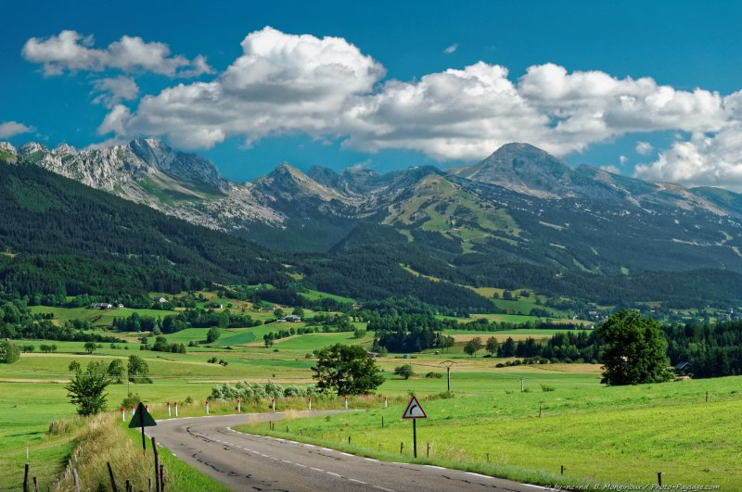
Route Dans Le Vercors

Slide 22
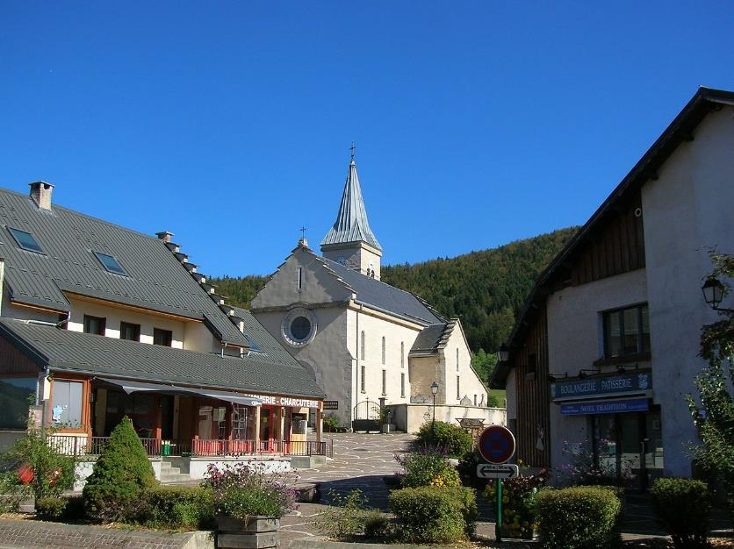
centre village, église et commerces. Corrençon-en-Vercors, Isère

Slide 23
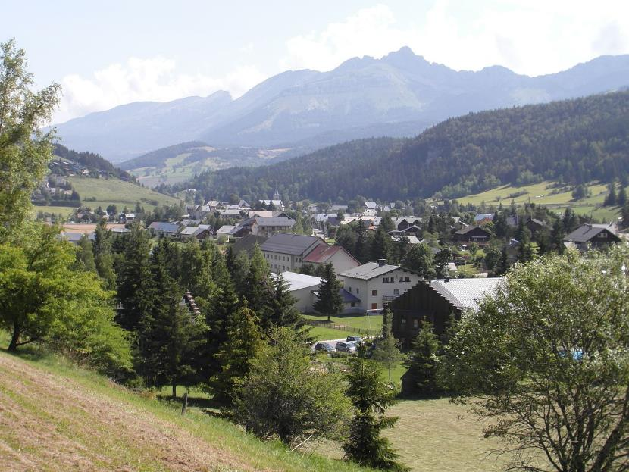
la vallée de Corrençon-en-Vercors

Slide 24
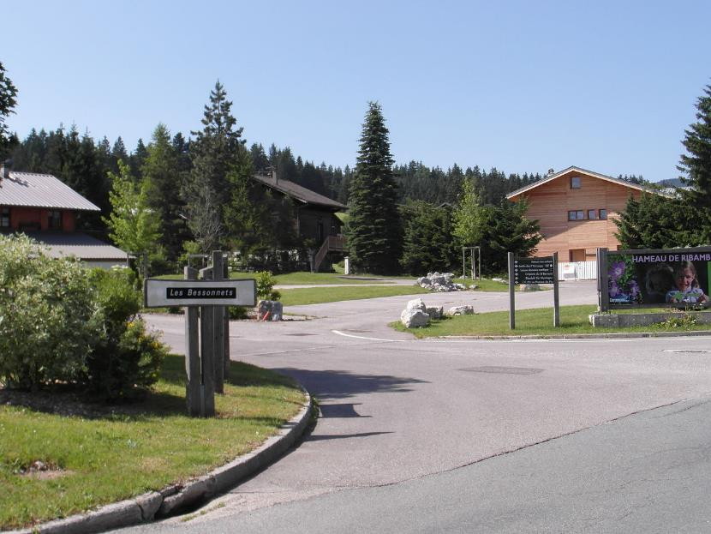
Le hameau des Bessonet.

Slide 25
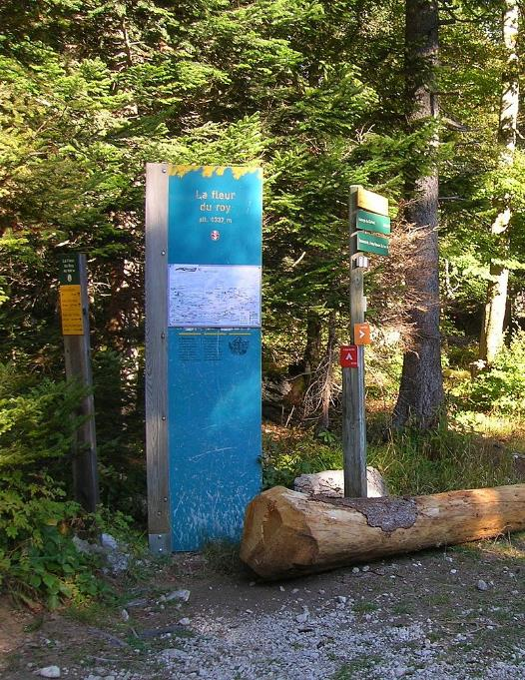
lieu-dit Fleur du Roy, dans la forêt de Corrençon-en-Vercors, Isère, AuRa, France. Anciennement limité par les naissances féodaux, dont la pierre marquée d'une fleur de lys.

Slide 26
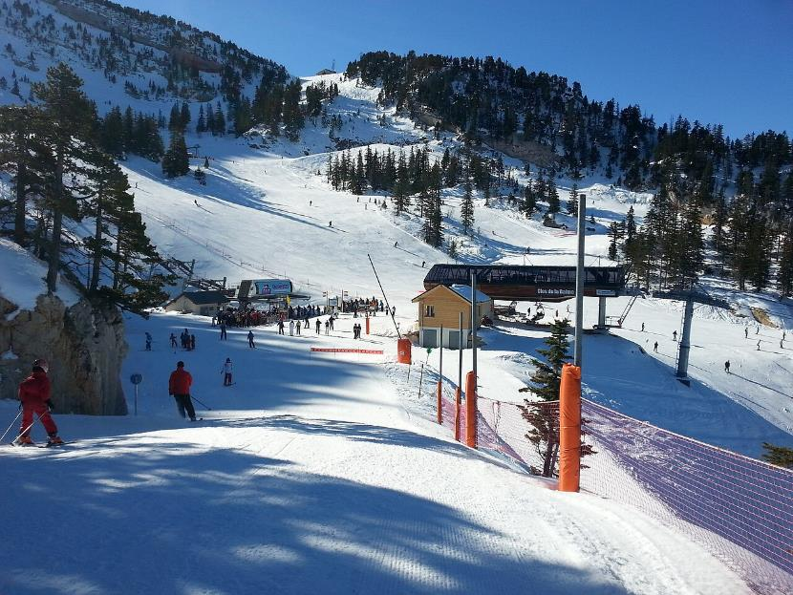
: Espace Villard-Corrençon (38) : Le secteur du Clos de la Balme, à 1600 m d'altitude.

Slide 27
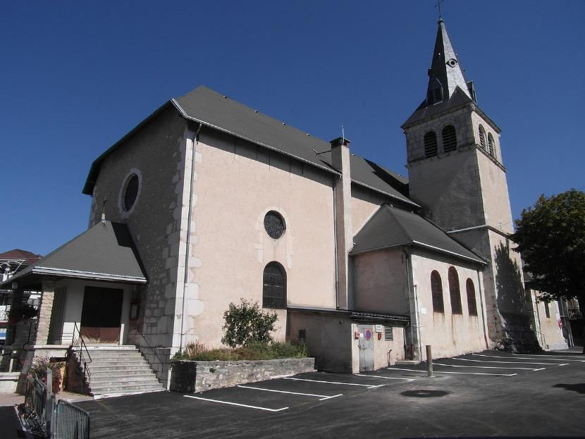
église Saint-Bonnet de Villard-de-Lans

Slide 28
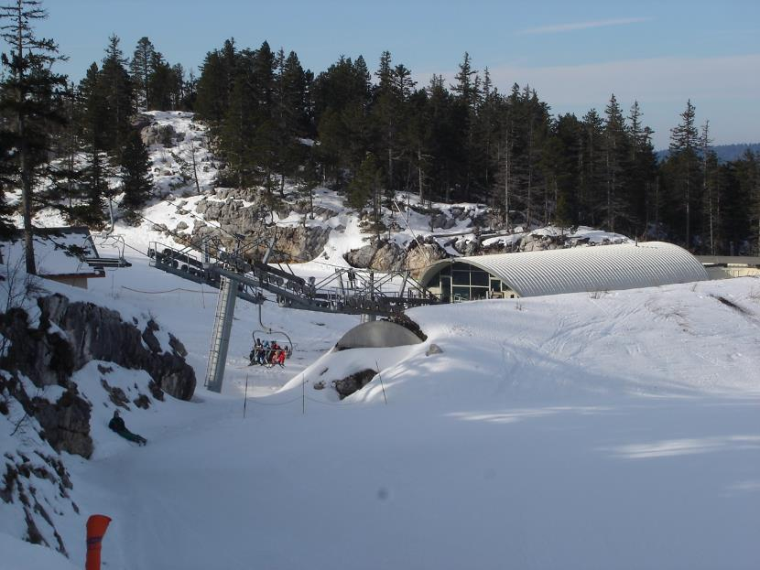
La gare aval du télésiège débrayable des Crêtes.

Slide 29
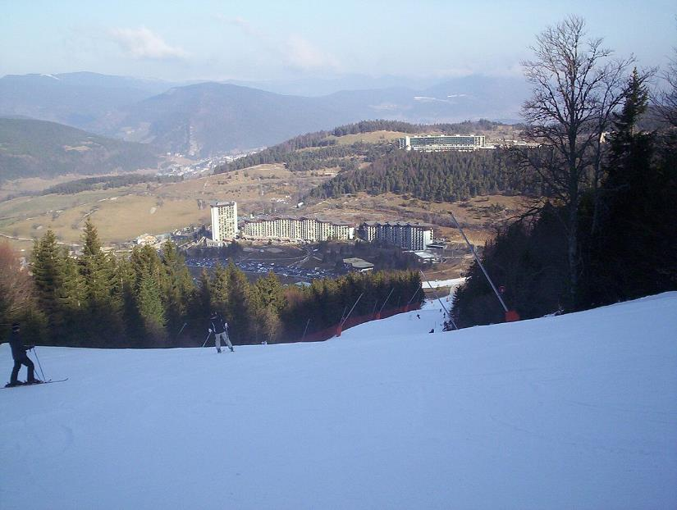
Espace Villard-Corrençon (38) : La piste rouge Cerf.

Slide 30
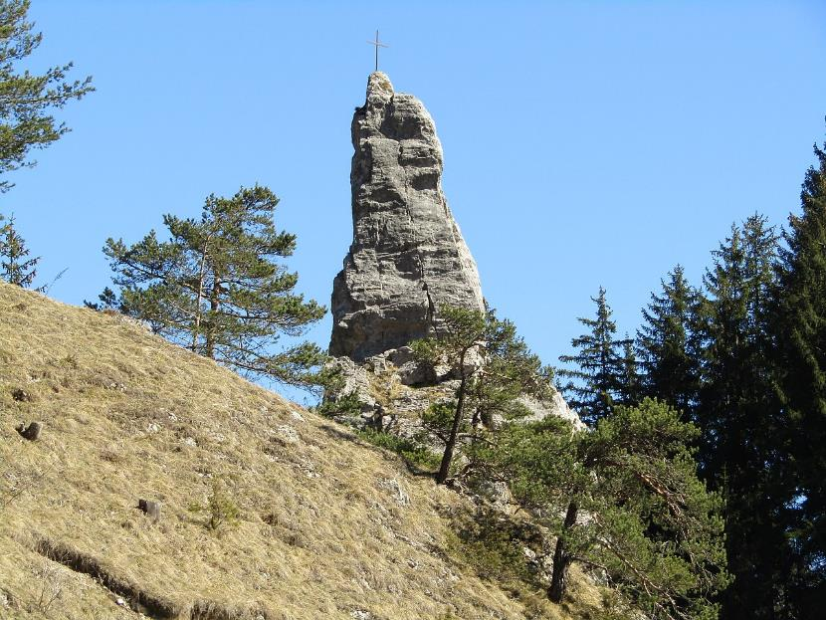
Aiguille de Villard-de-Lans en mars 2019

Slide 31
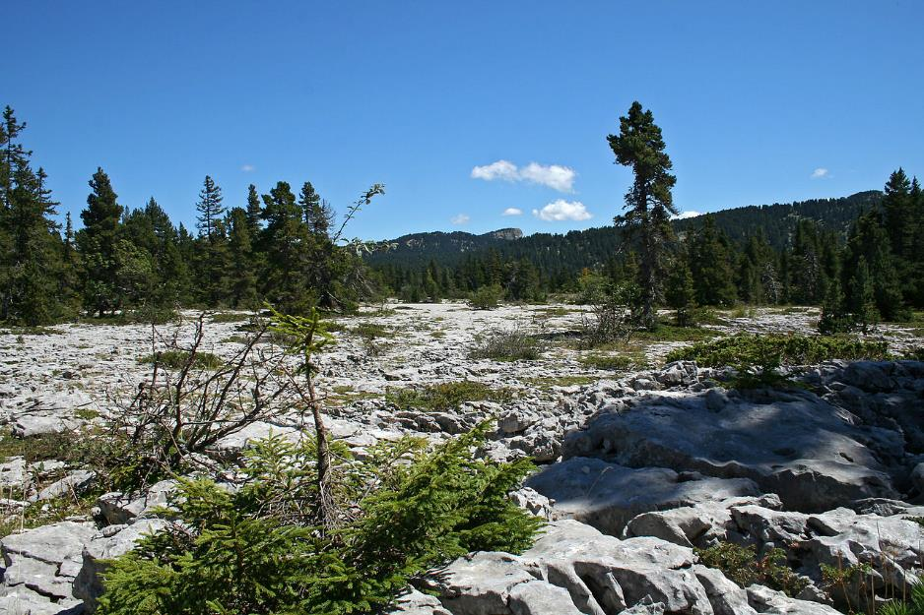
: pavés calcaires de La plaine du Roi , sur la réserve des hauts plateaux du Vercors_Plateau . Ces zones de roche nue sont des caractéristiques typiques de haute altitude du Vercors et une géomorphologie typique de nombreuses régions karstiques du monde.

Slide 32
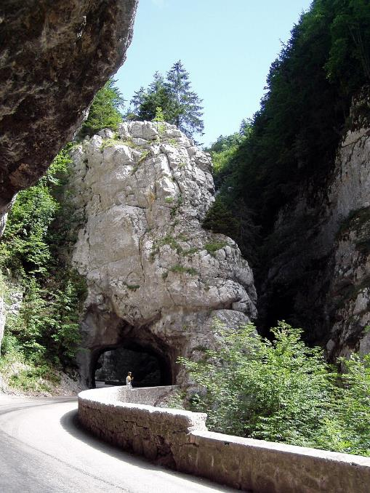
: Gorges de la Bourne, Vercors, France. Route D 531.

Slide 33
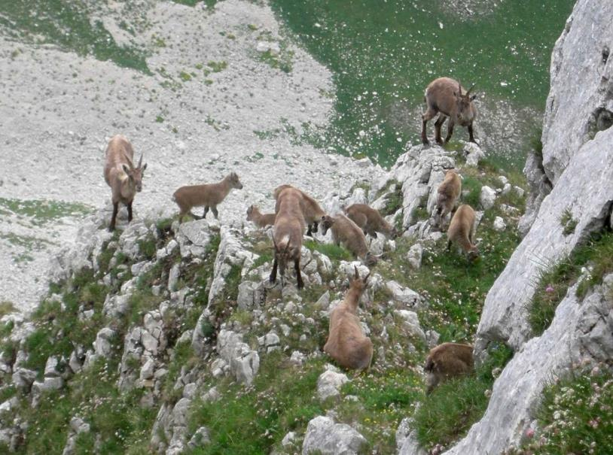
Lorient Vous A Présenté Le Vercors
Les Images Et Le Son Du Net
Daniel
Bouquetins des Alpes sur la montagne du Grand Veymont

